Slide 1
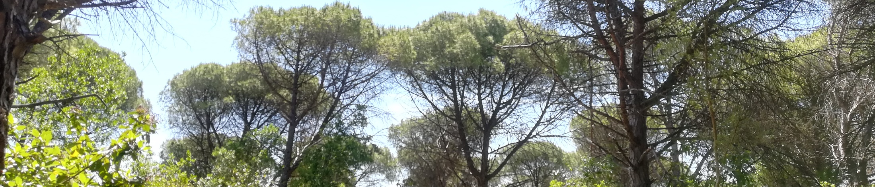
Inventário Florestal
Variáveis da árvore e do povoamento
Margarida Tomé e Susana Barreiro
Instituto Superior de Agronomia
Universidade de Lisboa

Slide 2
Qualidade da estação
Métodos diretos
Métodos indiretos – Curvas de Classe de Qualidade (CCQ)

Slide 3
Qualidade da estação
A qualidade de uma estação relativamente a uma determinada espécie florestal refere-se à produtividade potencial, tanto presente como futura, de um povoamento da espécie em causa vegetando nessa estação
O termo estação (site) refere-se a uma área considerada em termos do seu ambiente, na medida em que este determina o tipo e qualidade da vegetação que a área pode suportar

Slide 4
Qualidade da estação – métodos de avaliação
Os métodos de avaliação da qualidade da estação podem classificar-se em três grupos:
  Avaliação direta através da determinação e medição direta dos fatores ambientais mais associados com o crescimento das árvores
  Avaliação indireta através da medição de características da própria vegetação que expressem os resultados desses fatores ambientais
  Avaliação semi-indireta com base no estimativa do índice de qualidade da estação a partir de fatores ambientais
O método indireto, tradicionalmente utilizado para definir a qualidade da estação, é sem dúvida a determinação do índice de qualidade da estação ou da classe de qualidade a partir do crescimento em altura das árvores dominantes.

Slide 5
Qualidade da estação – avaliação indireta
A altura das árvores maiores não é geralmente afetada pela competição entre árvores, pelo que é um bom indicador da produtividade da estação
O índice de qualidade da estação (site index, S) pode ser definido como a altura dominante que um povoamento tem, teve ou terá a uma determinada idade padrão
Seleciona-se geralmente uma idade próxima da idade de revolução da espécie

Slide 6
Curvas de classe de qualidade:
Qualidade da estação – avaliação indireta
É vulgar agrupar os valores que o índice de qualidade da estação pode tomar numa determinada região em classes, designadas por classes de qualidade
As curvas de classe de qualidade são a representação gráfica da evolução da altura dominante com a idade
Representam-se simultâneamente no mesmo gráfico várias curvas correspondentes à gama de valores de índice de qualidade da estação presentes na região que pretendem representar

Slide 7
Curvas de classe de qualidade:
Pinheiro bravo
Qualidade da estação – avaliação indireta

Slide 8
Funções de crescimento em altura dominante (hdom)
Qualidade da estação – avaliação indireta
As funções de crescimento em hdom podem ser utilizadas para estimar a altura dominante a uma idade padrão, logo o índice de qualidade da estação
Há dois tipos de funções de crescimento em hdom
  Função de crescimento em que o índice de qualidade da estação (S) é utilizado como variável independente
  Função de crescimento formulada como uma equação às diferenças, nas quais a altura dominante no instante t₂ (hdom₂) é estimada a partir da altura dominante no instante t₁ (hdom₁) e dos dois instantes t₁ e t₂

Slide 9
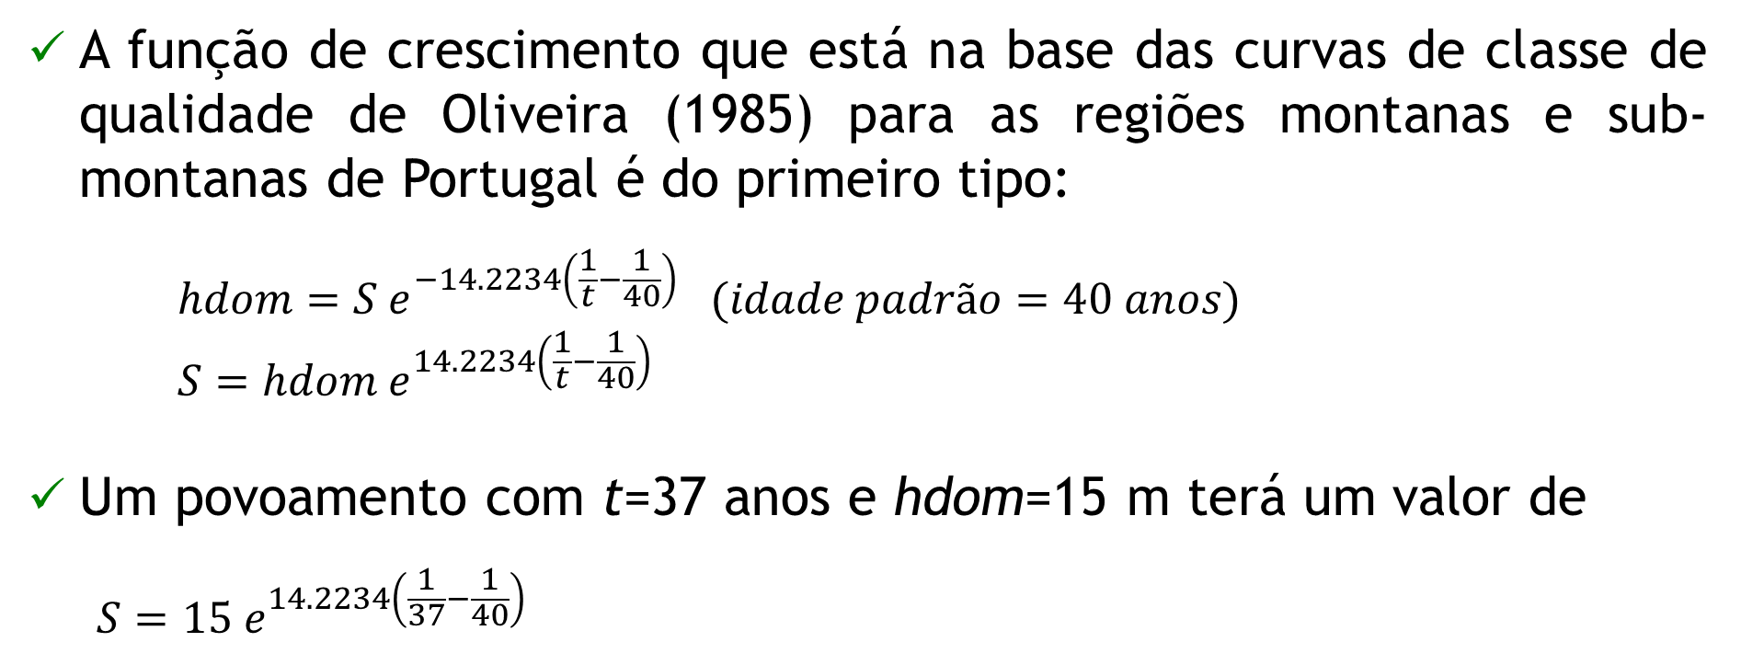
Qualidade da estação – avaliação indireta
Funções de crescimento em hdom - S variável independente
A função de crescimento que está na base das curvas de classe de qualidade de Oliveira (1985) para as regiões montanas e sub-montanas de Portugal é do primeiro tipo:
  $$hdom=S e^{−14.2234\left(\frac{1}{t}−\frac{1}{40}\right)} (idade padrão=40 anos)$$
  $$S=hdom e^{14.2234\left(\frac{1}{t}−\frac{1}{40}\right)}$$
Um povoamento com t=37 anos e hdom=15 m terá um valor de
  $$S=15 e^{14.2234\left(\frac{1}{37}−\frac{1}{40}\right)}$$

Slide 10
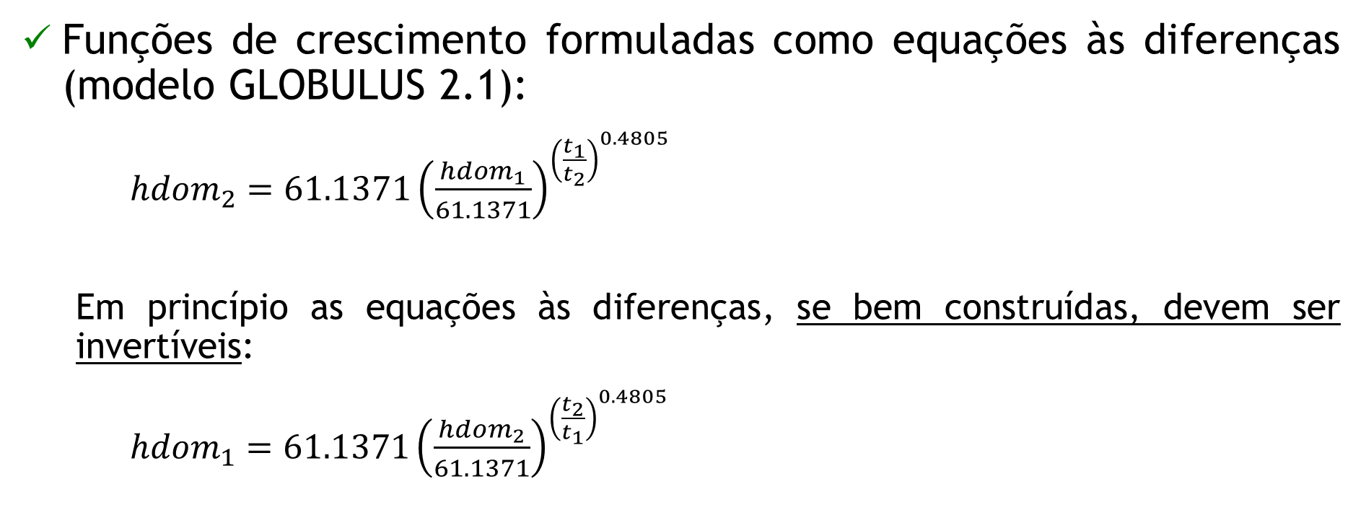
Qualidade da estação – avaliação indireta
Funções de crescimento em hdom - Equações às diferenças
Funções de crescimento formuladas como equações às diferenças (modelo GLOBULUS 2.1):
  ${hdom}_{2}=61.1371{\left(\frac{{hdom}_{1}}{61.1371}\right)}^{{\left(\frac{t_{1}}{t_{2}}\right)}^{0.4805}}$
  Em princípio as equações às diferenças, se bem construídas, devem ser invertíveis:
  ${hdom}_{1}=61.1371{\left(\frac{{hdom}_{2}}{61.1371}\right)}^{{\left(\frac{t_{2}}{t_{1}}\right)}^{0.4805}}$

Slide 11
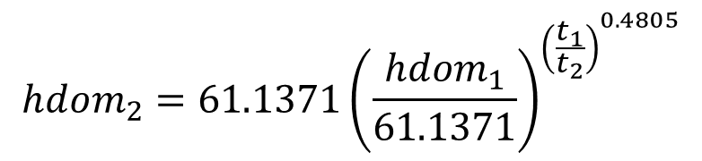
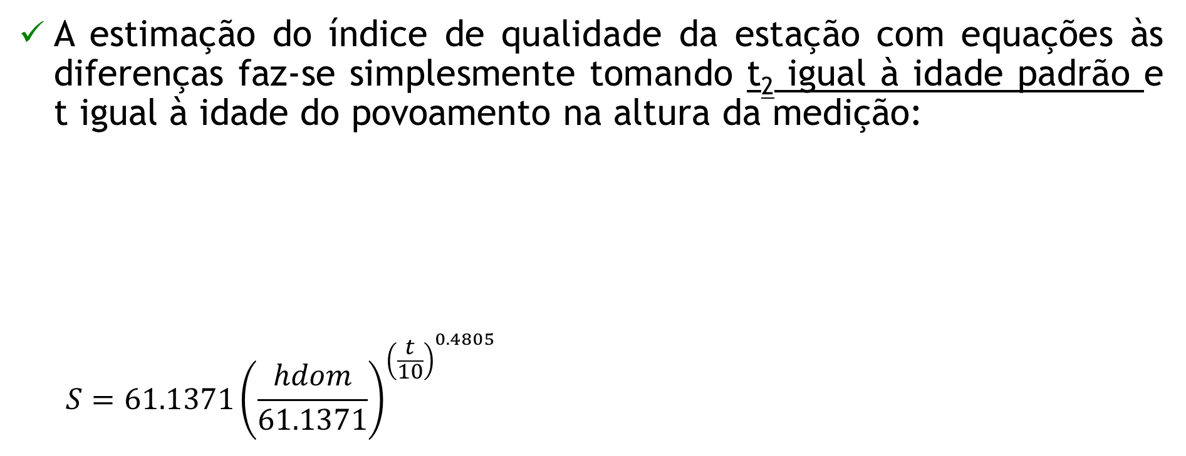
Qualidade da estação – avaliação indireta
Funções de crescimento em hdom - Equações às diferenças
A estimação do índice de qualidade da estação com equações às diferenças faz-se simplesmente tomando t₂ igual à idade padrão e t igual à idade do povoamento na altura da medição:
  $$S=61.1371{\left(\frac{hdom}{61.1371}\right)}^{{\left(\frac{t}{10}\right)}^{0.4805}}$$
$${hdom}_{2}=61.1371{\left(\frac{{hdom}_{1}}{61.1371}\right)}^{{\left(\frac{t_{1}}{t_{2}}\right)}^{0.4805}}$$

Slide 12
Qualidade da estação – avaliação indireta
Curvas de classe de qualidade - Eucalipto

Slide 13
estimação da produtividade da estação
Qualidade da estação – avaliação indireta
Curvas de classe de qualidade - Sobreiro

Slide 14
Qualidade da estação – avaliação indireta
Curvas de classe de qualidade - IFN
Modelos para estimar o S
  S: índice de qualidade da estação
  hdom: altura dominante (m)
  hdom_{d}: altura dominante acima do d (m)
  t : idade
  t_{d}: idade acima do d (anos)
  t_{p}: idade padrão (anos)
  (coeficientes no slide seguinte)

Slide 15
Qualidade da estação – avaliação indireta
Curvas de classe de qualidade - IFN
Modelos para estimar o S
  coeficientes para as principais espécies

Slide 16
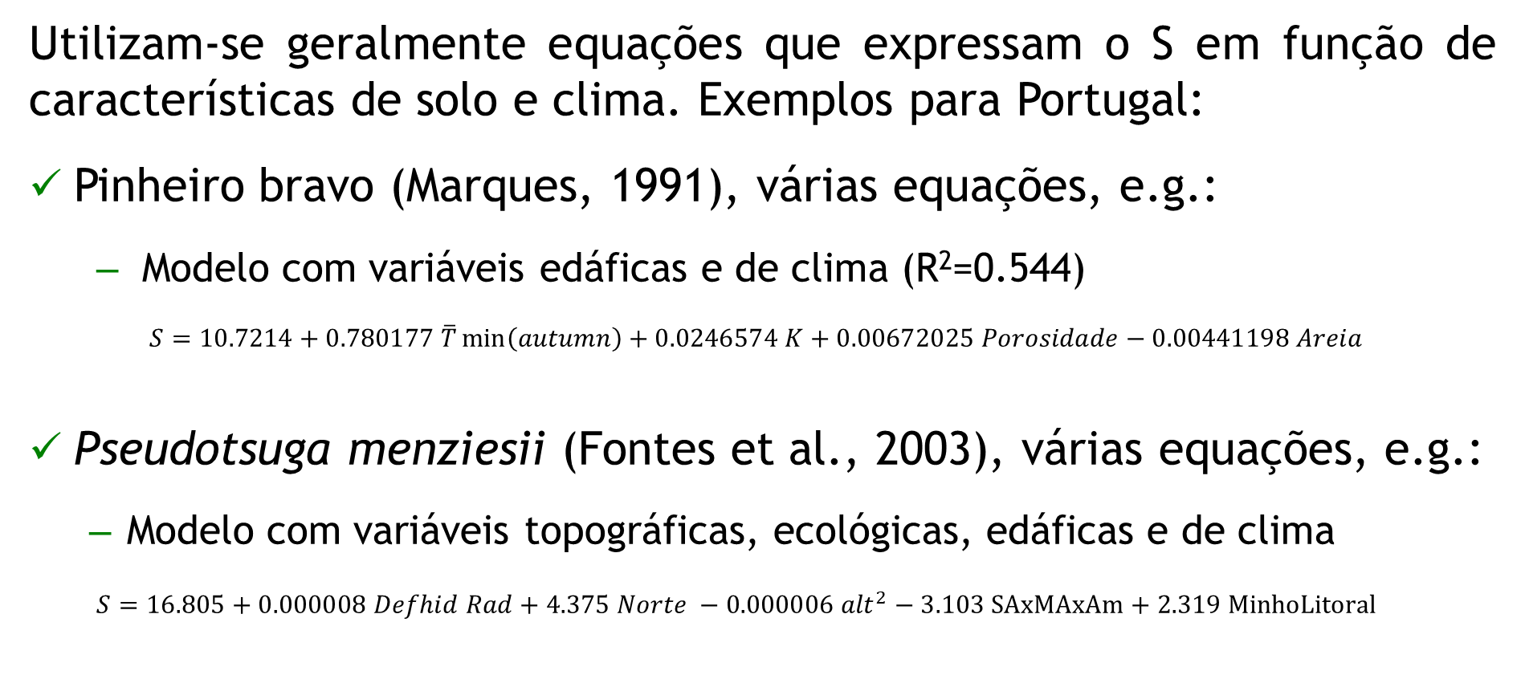
Qualidade da estação – avaliação semi-indireta
Utilizam-se geralmente equações que expressam o S em função de características de solo e clima. Exemplos para Portugal:
Pinheiro bravo (Marques, 1991), várias equações, e.g.:
  Modelo com variáveis edáficas e de clima (R²=0.544)
    $$S=10.7214+0.780177 \overline{T}\min\left(autumn\right)+0.0246574 K+0.00672025 Porosidade−0.00441198 Areia$$
Pseudotsuga menziesii (Fontes et al., 2003), várias equações, e.g.:
  Modelo com variáveis topográficas, ecológicas, edáficas e de clima
  $$S=16.805+0.000008 Defhid Rad+4.375 Norte −0.000006 {alt}^{2}−3.103 SAxMAxAm+2.319 MinhoLitoral$$

Slide 17
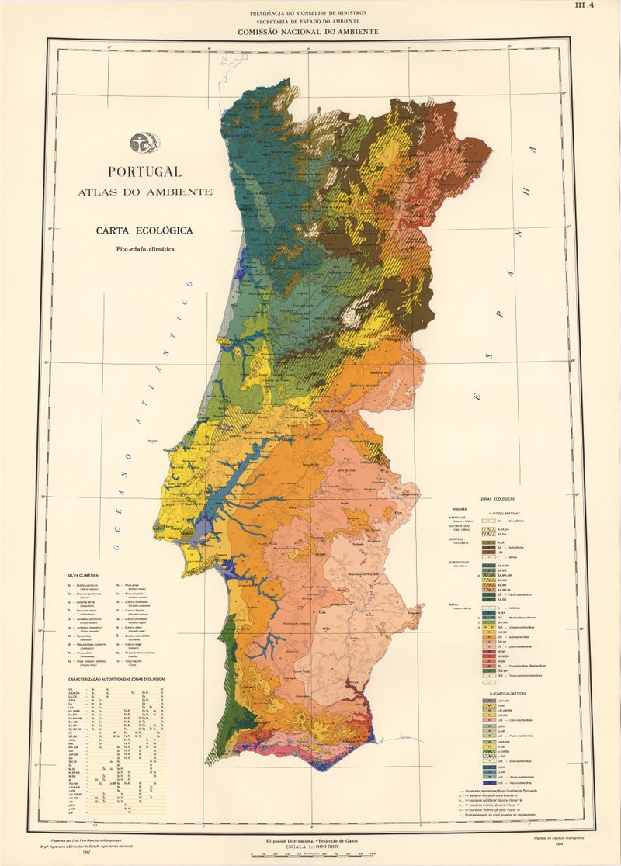
Carta Ecológica
Estão definidas Zonas Ecológicas através da classificação de Andares, Zonas Fitoclimáticas e Zonas Edafo-Climáticas:
  ALTIMONTANO (100 – 1300 m)
    AxSAxOA – Atlântico x Sub-Atlântico x Oro-Atlântico
    …
  MONTANO (700 - 1000 m)
    AxSA - Atlântica x Subatlântica
    SA - Subatlântica
    …
  SUBMONTANOS (400 – 700 m)
    SAxAxMA - Subatlântica x Atlântica x Mediterrâneo-Atlântica
    SAxMA - Subatlântica x Mediterrâneo-Atlântica
    SAxMAxAM – Subatlântica x Mediterrâneo-Atlântica x Altimontana
    …
  BASAL (< 400 m)
    A x MA - Atlântica x Mediterrâneo-Atlântica
    MA - Mediterrâneo-Atlântica
    MA x AM - Mediterraneo-Atlântica x Atlante-mediterrânea
    …
Albuquerque, JPM, 1982. Carta ecológica de Portugal – Fito-edafo-climática; Atlas do Ambiente.

Slide 18
Qualidade da estação – avaliação semi-indireta
Utilizam-se geralmente equações que expressam o S em função de características de solo e clima. Exemplos para Portugal:
Sobreiro (Paulo et al., 2015), várias equações, e.g.:
  Estudo baseado em várias parcelas estabelecidas em povoamentos juvenis (de idade conhecida) representativos dos montados em Portugal (situações contrastantes de solo e clima)
  Cada parcela foi objeto de uma caracterização detalhada do solo, incluindo o estudo de todo o perfil do solo
  O clima foi caraterizado pela média do concelho no qual se localiza cada parcela
  Utilizaram-se as curvas de classe de qualidade desenvolvidas para Espanha – Mariola Gonzaléz – para estimar o índice de qualidade da estação (S) de cada parcela
  Modelou-se então a relação entre o índice de qualidade da estação e as características de solo e clima

Slide 19
Qualidade da estação – avaliação semi-indireta
Utilizam-se geralmente equações que expressam o S em função de características de solo e clima. Exemplos para Portugal:
Sobreiro (Paulo et al., 2015), Modelo detalhado:
Solos
Litologia
S=14.420
  + 0.468 Arenosolos + 0.150 Cambisolos - 0.492 Leptosolos + 0.233 Luvisolos - 0.596 Podzois
  - 0.602 Areias + 0.256 Arenitos + 0.817 Form.det.xisto – 1.965 Argilasxistosas + 0.074 Xistos + 0.406 Granitos
  + 0.013 Profundidade do solo
  - 0.518 Textura fina – 0.028 Textura média + 0.495 Textura grosseira
  + 0.037 Espessura do horizonte A
  - 0.012 Evaporação média mensal (mm)
  - 0.284 Número médio mensal de dias com geada

Slide 20
Qualidade da estação – avaliação semi-indireta
Utilizam-se geralmente equações que expressam o S em função de características de solo e clima. Exemplos para Portugal:
Sobreiro (Paulo et al., 2015) Modelo simplificado:
S=16.446
  + 0.574 (7) + 1.073 (8) – 4.303 (17) – 3.364 (20) – 1.237 (22) – 0.951 (26) + 2.125 (311) + 0.115 (310)
  - 0.006 Evaporação média mensal (mm)
  - 0.291 Número médio mensal de dias com geada
Litologia
(os números representam os códigos das unidades litológicas do Atlas do Ambiente)

Slide 21
Qualidade da estação – avaliação semi-indireta
Utilizam-se geralmente equações que expressam o S em função de características de solo e clima. Exemplos para Portugal:
Sobreiro (Paulo et al., 2015), Modelo simplificado:
Permitiu elaborar a cartografia da produtividade do sobreiro

Slide 22
Exercicios Práticos:
    1.2.3 Processamento dos dados de uma parcela – enumeração completa de diâmetros e medição de altura em árvores modelo
Comece por verificar a seleção das árvores modelo pelo método de Draudt modificado, partindo do princípio que a numeração das árvores corresponde à ordem pela qual elas foram medidas no campo (Figura 6)
Utilizando as equações do Inventário Florestal Nacional (no ANEXO I), faça os seguintes cálculos para a parcela da Figura 10:
  O número de árvores vivas por ha
  O número de árvores mortas por ha
  A área basal por hectare (m² ha⁻¹)
  O diâmetro quadrático médio (cm)
  O diâmetro dominante do povoamento (cm)
  A altura dominante do povoamento (m)
  Estime a altura das árvores cuja altura não foi medida com as relações hipsométricas gerais do Inventário Florestal Nacional (no ANEXO I) ou com uma relação hipsométrica local

